Slide 1
幫牠找個家
林得恩 M10515009
陳曉毅 M10515063

Slide 2
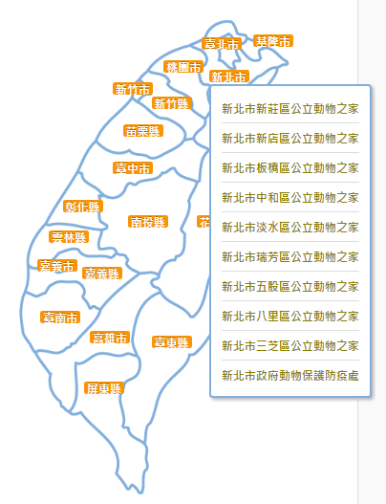
動機
流浪動物一直是個被漠視的社會議題，
我們希望可以建立一個宣導網站，且能
夠清楚的看到各縣市待領養的動物數量
，讓想要購買寵物來養的人因為宣導網
站而想要以領養代替購買，幫助動物脫
離安樂死的命運，落實領養代替購買的
口號。

Slide 3
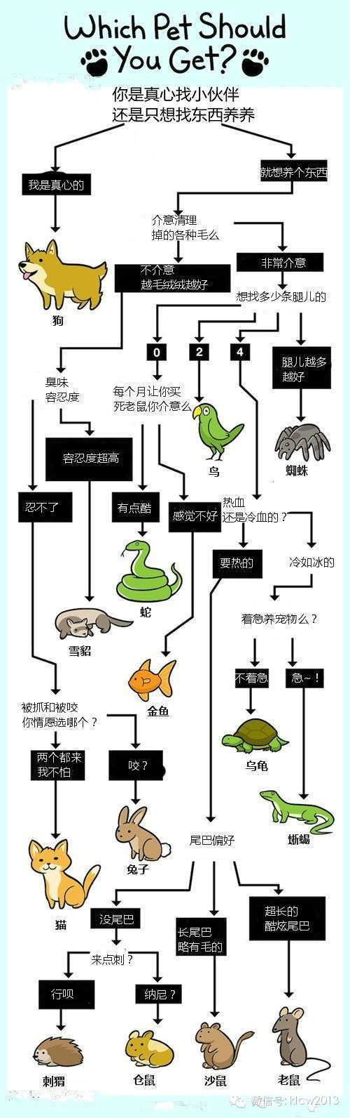
服務功能
寵物失蹤協尋
寵物認養查詢
以地圖顯示台灣縣市待安樂死動物數量
及時定位顯示附近的收容所
查詢附近合格動物商家及動物醫院

Slide 4
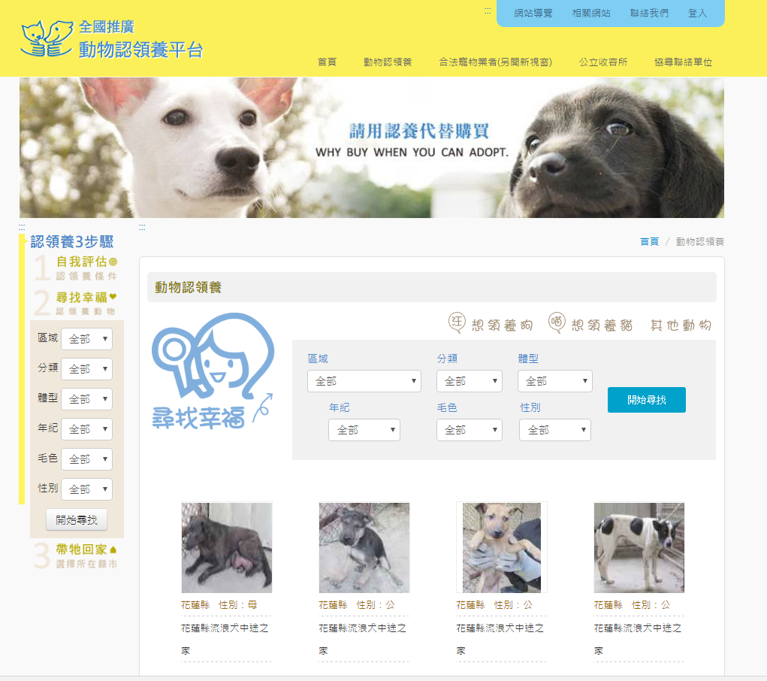

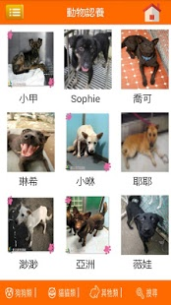
市場調查與定位
全國推廣動物認領養平台
http://animal-adoption.coa.gov.tw/index.php/animal
臺北市動物福利APP

Slide 5
資料來源
行政院農委會畜牧處
資料集:動物認領養
http://data.coa.gov.tw/Service/OpenData/AnimalOpenData.aspx

Slide 6
工作分配表
專案構想:林得恩
系統架構:林得恩、陳曉毅
構想文件:陳曉毅

